Slide 1



第10章
数据库备份与恢复
主讲人：XXX
微课视频
SQL Server
原理与应用

Slide 2

start
本章导读
本章导读
在数据库的使用过程中，难免会由于软硬件故障、病毒入侵、操作不当等各种因素造成数据丢失或损坏。备份和恢复是保证数据库有效性、正确性和可靠性的重要措施。运用适当的备份策略，可以保证及时有效地恢复数据库中的重要数据，将数据损失降到最低。

Slide 3

内容安排
01.
故障概述
02.
备份和恢复概述
03.
备份操作
04.
恢复操作

Slide 4

PART 01
故障概述

Slide 5
01
事务（内部）故障
概念
是指对数据库进行了违反了事务本身特性或人为设置规则的操作，使事务未能正常完成就终止的故障。
事务故障处理方法
（1）预期的事务故障：指可以通过事务程序发现的事务故障，如网上购物时，客户账户余额减少，但是商家账户余额没有相应增加，其解决方法是通过事务回滚，撤销系统对数据库的修改，从而使数据库恢复到一致状态。
（2）非预期的事务故障：指不能由事务程序发现的事务故障，如溢出错误、并发死锁、违反了完整性约束等，其解决方法是强行回滚事务，在保证该事务对其他事务没有影响的条件下，利用日志文件撤销其对数据库的修改，使数据库恢复到事务运行之前的状态。

Slide 6
02
系统故障
概念
系统故障又称软故障，是指数据库在运行过程中，由于某种原因造成活动事务非正常中断的故障。如硬件故障、数据库软件及操作系统漏洞、突然停电等情况，这类故障不破坏数据库（硬盘等外设上的数据未受损失），但影响正在运行的事务（内存缓冲区中的数据丢失）。
系统故障处理方法
（1）对于未完成的事务可能已经写入数据库的内容，其方法是在系统重新启动后，强行撤销（undo）所有未完成事务，以清除未完成事务的写结果，保证数据库中数据的一致性。
（2）对于已完成的事务可能部分或全部留在缓冲区的结果，其方法是在系统重新启动后，需要重做（redo）其所有已提交的事务，以保证数据库数据恢复到一致状态。

Slide 7
03
介质故障
概念
介质故障又称硬故障，是指数据库在运行过程中，由于磁头碰撞、磁盘损坏、强磁干扰、不可抗力等情况，使存储介质上的数据部分或全部丢失的故障，这类故障可能因为物理存储设备损坏，导致数据文件及数据全部丢失，破坏性较大。
介质故障处理方法
（1）软件容错是使用数据库备份和事务日志文件将数据库恢复到备份结束时的状态。软件容错有其局限性，不能完全恢复数据库，只能恢复到备份数据库的备份结束点。
（2）硬件容错是采用双物理存储设备，如双硬盘镜像，使两个硬盘容错存储内容相同，当一个硬盘出现介质故障时，另一个硬盘的数据没有被破坏，从而实现数据库完全恢复的效果。

Slide 8
04
计算机病毒故障
概念
计算机病毒故障，是指计算机病毒对计算机系统破坏的同时也可能破坏数据库系统（主要是数据文件）。
计算机病毒故障故障处理方法
采用杀毒软件杀毒，如果查杀失败，则需用数据库备份文件，以软件容错的方式恢复数据文件，达到数据正常工作状态

Slide 9

PART 02
备份和恢复概述

Slide 10
01
恢复模式
1简单恢复模式
简单恢复模式无法将数据库恢复到故障点或特定时间点，但可以将数据库恢复到上次备份时刻。简单恢复模式简略地记录大多数事务，因此可能产生最多的数据丢失。简单恢复模式一般适用于测试开发数据库，或者小型生产数据库（数据仓库）。简单恢复模式支持完整备份、差异备份（可选），不支持事务日志备份。当数据库出现故障时，其恢复过程如下。
（1）还原最新的完整备份。
（2）如果有差异备份，则还原最新的差异备份。

Slide 11
01
恢复模式
完整恢复模式
完整恢复模式可以将数据库恢复到故障点或特定时间点。完整恢复模式下，包括大容量操作（如select into、create index和大容量装载数据）在内的所有操作都完整地记入事务日志中，因而可以使用事务日志迅速恢复数据库。不过由于事务日志占用空间较大，因此不建议使用事务日志备份，除非特别重要的数据库备份。但也有观点认为在该模式下，应该定期进行事务日志备份，否则日志文件将会变得很大。完整恢复模式适用于生产数据库。完整恢复模式支持所有备份类型。数据库出现故障时，其恢复过程如下。
（1）备份当前活动事务日志（尾日志备份，恢复操作之前对事务日志尾部执行的备份）。
（2）还原（最新）完整备份。
（3）如果有差异备份，则还原最新的差异备份；
（4）按时间还原自完整备份或差异备份后所有事务日志备份；
（5）应用尾日志备份。

Slide 12
01
恢复模式
大容量日志恢复模式
大容量日志恢复模式为某些大规模或大容量复制操作提供最佳性能和最少日志使用空间，它是对完整恢复模式的补充。该种恢复模式只允许数据库恢复到事务日志备份的时刻，不支持即时点恢复，因此可能产生数据丢失，如非特别需要，也不建议使用。大容量日志恢复模式适用于生产数据库的补充，支持所有备份类型。数据库出现故障时，其恢复过程如下。
（1）备份当前活动事务日志（尾日志备份）。
（2）还原（最新）完整备份。
（3）如果有差异备份，则还原最新的差异备份。
（4）按时间还原自完整备份或差异备份后的所有事务日志备份；
（5）手工重做最新日志备份后的所有更改。

Slide 13
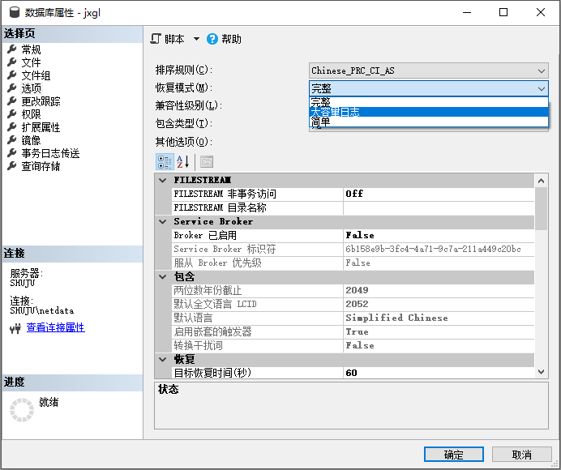
01
恢复模式
恢复模式设置
（1）使用SSMS设置恢复模式
在“对象资源管理器”窗格中，展开SQL Server15.0→“数据库”节点，右击“设置恢复模式”的数据库节点，如JXGL，在弹出的快捷菜单中执行“属性”命令，打开“数据库属性-JXGL”窗口，在其左侧窗格中选择“选择页”列表框中的“选项”选项，在其右侧“恢复模式”下拉列表框中可以自行设置恢复模式，如“完整”恢复模式，如图10-1所示。

Slide 14
01
恢复模式
恢复模式设置
（1）使用T-SQL语句设置恢复模式
格式：alter database <数据库名> set recovery {simple|full|bulk_logged}
功能：设置数据库的恢复模式。
说明：simple表示简单模式，full表示完整模式，bulk_logged表示大容量日志模式。

Slide 15
02
备份概述
1．备份内容
（1）系统数据库（master、msdb和model）记录了系统配置参数、用户资料和用户数据库等重要信息，是系统正常运行的基础，因此必须备份。一般来说，对系统数据库采用修改后立即备份的策略，如存储过程修改了系统数据后需要立即备份。
（2）用户数据库记录了用户数据资源，具有很强的差异性，一旦损坏不易重建，因此必须进行备份。一般说来，对用户数据库采用定期备份的策略。当在用户数据库增加了新数据、创建索引等操作时，或者清除了事务日志，也应该备份数据库。
（3）事务日志记录了用户对数据库的各种事务操作。系统自动管理和维护所有数据库事务日志文件。相对于数据库备份，事务日志备份所需要的时间较少，但还原时间较长。

Slide 16
02
备份概述
1．备份内容
（1）系统数据库（master、msdb和model）记录了系统配置参数、用户资料和用户数据库等重要信息，是系统正常运行的基础，因此必须备份。一般来说，对系统数据库采用修改后即备份的策略，如存储过程修改了系统数据后需要立即备份。
（2）用户数据库记录了用户数据资源，具有很强的差异性，一旦损坏不易重建，因此必须进行备份。一般说来，对用户数据库采用进行定期备份的策略。当在用户数据库增加了新数据、创建索引等操作时，或者清除了事务日志，也应该备份数据库。
（3）事务日志记录了用户对数据库的各种事务操作。系统自动管理和维护所有数据库事务日志文件。相对于数据库备份，事务日志备份所需要时间较少，但还原时间较长。

Slide 17
02
备份概述
2．备份类型
（1）完整备份
完整备份是指备份数据库的全部或特定文件（组）的所有数据，以及用于恢复这些数据的日志信息。
完整备份的备份速度慢，时间长，占用磁盘空间大（完整备份时间和存储空间由数据容量决定的），备份过程中忽略其他事务。完整备份通常安排在数据库系统的事务运行数目相对较少时（如晚间）进行，以避免对用户的影响和提高数据库备份的速度。
完整备份是恢复数据库的基础文件，适用于所有恢复模式，事务日志备份和差异备份都要依赖完整备份。如果完整备份进行得比较频繁，在备份文件中就有大量的数据是重复的。

Slide 18
02
备份概述
2．备份类型
（2）差异备份
差异备份又称增量备份，是指备份自上次完整备份之后发生变化的数据（非所有数据）。
差异备份时间短，占用磁盘空间小（差异备份时间和存储空间由上次完整备份以来发生变化的数据容量决定）。
差异备份适用于所有恢复模式。应注意在差异备份之前，必须至少有一次完整备份。
在还原数据库时，也必须先还原完整备份，才能还原差异备份。在进行多次差异备份后，只需还原到最后一次差异备份的内容，无须还原早期差异备份。
差异备份及其还原的所用时间较短，因此通过增加差异备份的备份次数，可以降低丢失数据的风险，但是它无法像事务日志备份那样将数据库恢复到故障点或特定的即时点。

Slide 19
02
备份概述
2．备份类型
（3）事务日志备份
事务日志备份是指备份上次备份（完整备份、差异备份或事务日志备份）之后所有已经完成的事务（数据库操作日志记录）。事务日志备份完成后一般要截断日志。
事务日志备份的时间短，占用磁盘空间小，适用于数据库变化较为频繁或不允许在最近一次数据库备份之后发生数据丢失或损坏的情况。
事务日志备份仅适用于“完整”或“大容量日志”模式。在进行事务日志备份之前，必须在完整备份或差异备份数据库之前设置数据库的恢复模式为“完整”或“大容量日志”模式，且至少有一次完整备份。还原数据库时，也必须先还原完整备份，然后才能按照事务日志备份时间的先后顺序，依次还原各次事务日志备份的内容。
事务日志备份又分为纯日志备份、大容量备份和尾日志备份。纯日志备份仅包含某一个时间段内的日志记录；大容量日志备份则主要用于记录大批量的批处理操作；尾日志备份主要用于捕获尚未备份的任何日志记录（结尾日志），包含数据库发生故障后到执行尾日志备份时的数据库操作，以防止故障后相关的修改工作丢失。如果数据库已损坏或者要还原数据库，则创建一个结尾日志备份，可以将数据库还原到当前时间点。

Slide 20

02
备份概述
3．备份策略
（1）完整+差异
（1）完整+差异：先进行完整备份，再进行差异备份，适用于数据库频繁更改且数据量少的数据库。
例如，利用已有的完整备份和差异备份，可以将数据库恢复到故障发生之前的差异备份。数据库备份策略如图10-2所示。
这样一来，如果周五数据库出现故障，将数据库恢复到周四即可，其方案如下。
①创建当前活动事务日志的尾事务日志备份；
②使用完整备份（周日创建的完整备份）+最新的差异备份（周四的差异备份）；
注意：使用完整备份（周日创建的完整备份）+各次的差异备份（依次进行周一到周四的差异备份）则可以恢复到各时间点。

Slide 21

02
备份概述
3．备份策略
（2）完整+日志：先进行完整备份，再进行事务日志备份，适用于避免数据库由于频繁更改造成太多数据丢失，而又不希望经常完整备份（因为完整备份时间过长）的情况。
例如，利用已有的完整备份和事务日志备份，可以将数据库恢复到指定的时间点。数据库备份策略如图10-3所示。
这样一来，如果周一上午10:00系统出现故障，则可以将数据库恢复到周一上午10:00时的状态（假定也没有备份从上次备份到当前故障时间所记录的日志），其方案如下。
①创建当前活动事务日志的尾事务日志备份。
②还原最新的完整备份（周一创建的完整备份2），然后还原各次日志备份（周一的日志备份）和尾事务日志备份。

Slide 22

02
备份概述
3．备份策略
（3）完整+差异+日志：先进行完整备份，再进行差异备份，最后进行事务日志备份，可以减少所需还原事务日志备份的数量，缩短恢复数据库的时间。利用已有的完整备份、差异备份和事务日志备份，可以将数据库恢复到指定的时间点。
例如，假定某单位每周日00:00对数据库进行一次全库完整备份，每天00:00（周日全库完整备份除外）进行一次差异备份，每天每隔4小时进行一次日志备份。数据库备份策略如图10-4所示。
这样一来，如果周二上午11:00时，数据库出现故障，若对数据库恢复，可采用方案如下。
①创建当前活动事务日志的尾事务日志备份。
②还原最新的完整备份（周日00:00创建的完整备份1），然后还原周二00:00的差异备份2、周二00:00的日志备份a和尾事务日志备份。

Slide 23
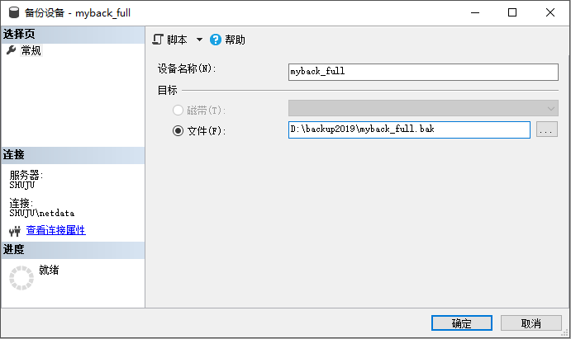
03
备份设备
1．使用SSMS创建和删除备份设备
（1）在“对象资源管理器”窗格中，展开SQL Server 15.0→“服务器对象”节点，右击“备份设备”节点，在弹出的快捷菜单中执行“新建备份设备”命令，打开“备份设备”窗口，在“名称”文本框中输入备份设备的逻辑名，如myback_full，在“文件”文本框中设置备份设备的物理路径及名称，如d:\backup2019\myback_full.bak，如图10-5所示。
注意：使用磁盘时，备份设备以文件形式存储在磁盘上，并同数据库一样具有两种名称：物理设备名和逻辑设备名。
①物理设备名：是操作系统用来标识备份设备的名称，它标识了备份设备的物理存储路径和文件名。将可以使用物理设备名称访问的备份设备称为临时备份设备，其名称没有记录在系统设备表中，只能使用一次。
②逻辑设备名：是用来标识物理备份设备的别名或公用名称。将可以使用逻辑设备名称访问的备份设备称为命名（永久）备份设备，其名称永久地存储在SQL Server系统表中，可以多次使用。使用逻辑设备名称的优点是引用时相对简单，而引用物理设备名要引用路径及其物理文件名。

Slide 24
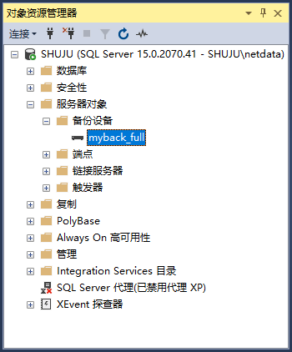
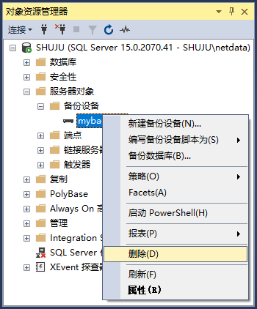
03
备份设备
1．使用SSMS创建和删除备份设备
（2）单击“确定”按钮，返回SSMS，可以看到已建好的备份设备，如图10-6所示。
（3）当不需要备份设备时，可以将其删除，在“对象资源管理器”窗格中右击要删除的备份设备节点，在弹出的快捷菜单中执行“删除”命令，则可删除该备份设备，如图10-7所示。

Slide 25
03
备份设备
2．使用系统存储过程创建和删除备份设备
（1）创建备份设备的命令是sp_addumpdevice，其语法格式如下：
sp_addumpdevice [@devtype = ]'类型',[@logicalname = ]'逻辑名',[@physicalname =]'物理名'
功能：创建备份设备。
说明：
1）[@devtype =]'类型'：指定备份设备类型，取值可以是disk、tape、pipe。
2）[@logicalname =]'逻辑名'：指定备份设备逻辑名称。
3）[@physicalname =]'物理名'：指定备份设备物理名称。物理名称遵照操作系统文件命名规则或者网络设备通用命名规则，并且必须包括完整路径。对于远程硬盘文件，可以使用格式“\\主机名\共享路径名\路径名\文件名”表示；对于磁带设备，用\\.\tape n表示，其中n为磁带驱动器序列号。
【例01】 创建一个备份设备，逻辑名为mydisk，物理名为d:\backup\my_disk.bak。
use jxgl
exec sp_addumpdevice 'disk','mydisk','d:\backup2019\my_disk.bak'

Slide 26
03
备份设备
2．使用系统存储过程创建和删除备份设备
（2）删除备份设备的命令是sp_dropdevice，其语法格式如下：
格式：sp_dropdevice [@logicalname=]'逻辑名',[@delfile=]'delfile'
说明：
1）[@logicalname =]'逻辑名'：指定备份设备逻辑名称；
2）[@delfile=]'delfile'：指定参数时，将同时删除相应的物理文件。

Slide 27

PART 03
备份操作

Slide 28
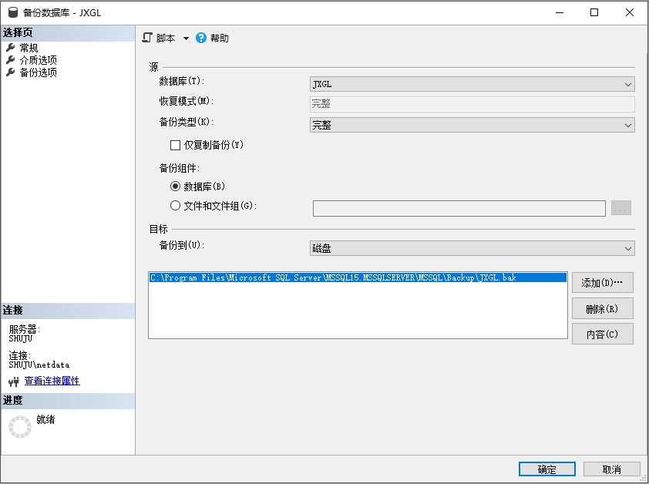
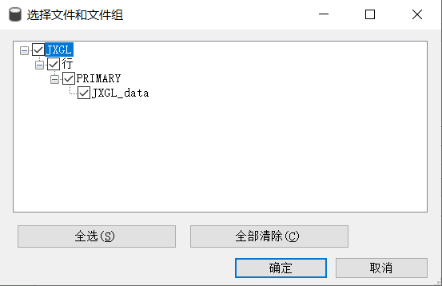
01
使用SSMS执行备份操作
【例02】 在完整恢复模式下对数据库JXGL进行完整备份操作。
（1）在“对象资源管理器”窗格中，依次展开SQL Server 15.0→“数据库”节点，右击数据库JXGL，在弹出的快捷菜单中执行“任务”→“备份”命令，打开“备份数据库”窗口的“常规”选项卡，如图10-8所示。
说明：
①源：在“数据库”下拉列表话框内选择要备份的数据库。在“备份类型”下拉列表话框内选择备份类型（完整、差异、事务日志），默认选择完整备份。完整备份和差异备份状态下，“备份组件”选项可用，并提供数据库、文件和文件组两种备份组件。备份组件默认选择数据库，如果选择“文件和文件组”，则会打开“选择文件和文件组”窗口，如图10-9所示。

Slide 29
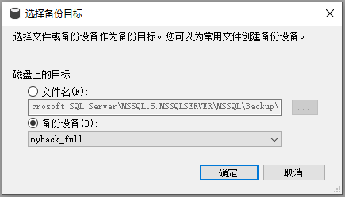
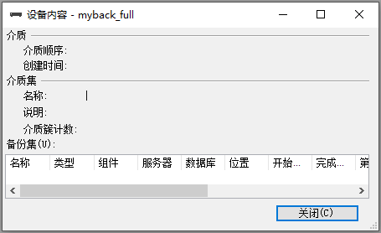
01
使用SSMS执行备份操作
【例02】 在完整恢复模式下对数据库JXGL进行完整备份操作。
②目标：在“备份到”下拉列表框中选择备份目标类型（磁盘、URL），默认选择磁盘。“备份到”下拉列表框中会显示备份设备名称或备份设备文件名，默认C:\Program Files\Microsoft SQL Server\MSSQL15.MSSQLSERVER\MSSQL\Backup\JXGL.bak。“添加”按钮用来添加或选择备份设备，单击“添加”按钮，会弹出如图10-10所示的“选择备份目标”对话框，从中可以选择备份设备，也可以指定备份文件名，这里选择备份设备myback_full。“删除”按钮用来逻辑删除选中的备份设备。“内容”按钮用来查看备份设备的现有内容，如图10-11所示。

Slide 30
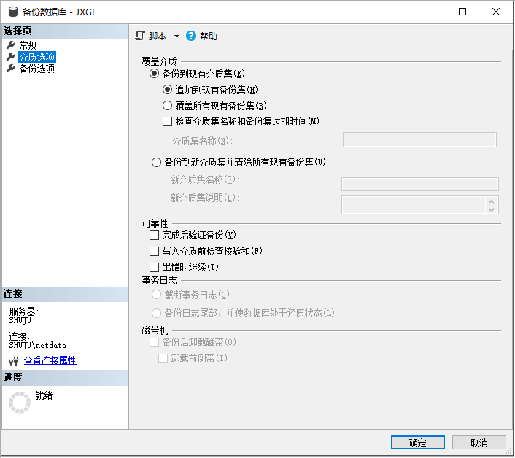
01
使用SSMS执行备份操作
【例02】 在完整恢复模式下对数据库JXGL进行完整备份操作。
（2）在左侧“选择页”列表框中单击“介质选项”选项卡，在右侧为“备份数据库”设置“介质选项”选项卡信息，如图10-12所示。
①覆盖介质：在“备份到现有备份集”选项中选择“追加到现有设备集”还是“覆盖所有现有备份集”单选按钮，并设置是否“检查备份集名称和备份过期时间”；在“备份到新媒体并清除现有备份集”选项中可以设置“新建媒体集名称”和“新建媒体集说明”。
②可靠性：设置是否“完成后验证备份”和是否“写入媒体前检查校验和”。
③事务日志：完整备份和差异备份状态下不可用，事务日志备份状态下可用，其中“截断事务日志”表示截断（清除）不需要或者不活动（已记录）事务日志，以节约日志文件空间；“备份日志尾部，并使数据库处于还原状态”表示备份当前活动事务日志（从上次备份之后到数据库毁坏前的日志），此时数据库处于还原状态，用户无法使用该数据库。

Slide 31
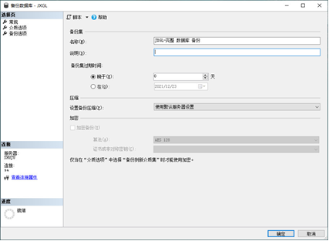
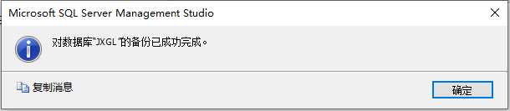
01
使用SSMS执行备份操作
【例02】 在完整恢复模式下对数据库JXGL进行完整备份操作。
（3）在左侧“选择页”列表框中单击“介质选项”选项卡，在右侧为“备份数据库”设置“备份选项”选项卡信息，如图10-13所示。
①在备份集“名称”框中输入备份集名称；
②在“说明”文本框中可以输入备份集描述（可选）；
③在“备份集过期时间”选项中选择过期方式，并设置过期时间，其中0表示永不过期。
（4）单击“确定”按钮，运行备份操作，完成后弹出“完成”对话框，如图10-14所示。

Slide 32
02
使用T-SQL语句执行备份操作
完整备份语句语法格式
说明
backup database <数据库名称>[<文件或文件组>[,...n]]
to <备份设备>[,...n]
[ with
[name=备份集名称]
[[,]description = '备份集描述文本']
[[,]{init|noinit}|{noformat|format}]]
其中，
<文件或文件组>::={file=逻辑文件名|filegroup=逻辑文件组名}
功能：完整备份数据库。
（1）<文件或文件组>：指定备份组件是文件和文件组，省略时表示备份组件是数据库；
（2）<备份设备>：指定备份要使用的逻辑或物理备份设备，可取值：{逻辑备份设备名}|{disk|tape}='物理备份设备名'；
（3）init|noinit：init表示重写备份集上所有数据，即抹去原有备份，写入现有数据库备份文件；noinit表示追加备份到备份集上，即保留原有备份，追加现有数据库备份文件；
（4）noformat|format：noformat表示保留现有的介质标头和备份集，format表示创建新的介质标头和备份集；
（5）description：指定备份集的描述文本。

Slide 33
02
使用T-SQL语句执行备份操作
【例03】 在完整备份模式下将JXGL数据库完整备份到d:\backup\myfull.bak文件中。
--切换到完整恢复模式下
alter database jxgl set recovery full
go
--创建一个备份设备
sp_addumpdevice 'disk','myfull','d:\backup\myfull.bak'
--用backup database备份数据库jxgl
backup database jxgl to myfull with name='jxgl完整备份1',description='完整备份1',format
go
--查看备份集信息
restore headeronly from myfull

Slide 34
02
使用T-SQL语句执行备份操作
说明
（1）可以将数据库备份到不同备份设备上，如
--创建第一个备份设备
exec sp_addumpdevice 'disk','file1','d:\dbk\file1.bak'
--创建第二个备份设备
exec sp_addumpdevice 'disk','file2','d:\dbk\file2.bak'
--用backup database备份数据库jxgl
backup database jxgl to file1,file2 with name='dbbk'
（2）可以将数据库备份到网络备份设备上，如
--创建一个备份设备，其中网络备份设备一般形式为“:\\远程服务器名\共享目录名\文件名”
sp_addumpdevice 'disk','remotedisk',':\\data\backup\jxgl.dat'
--用backup database备份数据库jxgl
backup database jxgl to remotedisk
（3）可以备份数据库指定的文件或文件组，如
--将数据库mn4的文件mn4a_data备份到文件“d:\temp\mn4a_data.dat”中。
backup database mn4 file='mn4_data' to disk='d:\temp\mn4a_data.dat'
--将数据库mn4的文件组group1备份到文件“d:\temp\group1.dat”中。
backup database mn4 filegroup='group1' to disk='d:\temp\group1.dat'
with name='文件组备份测试'

Slide 35
02
使用T-SQL语句执行备份操作
差异备份语句语法格式
说明
backup database <数据库名称> [<文件或文件组>[,...n]]
to <备份设备>[,...n]
with differential
[[,]name=备份集名称]
[[,]description = '备份描述文本']
[[,]{init|noinit}]
differential表示进行差异备份，其它选项含义与完整备份类似。

Slide 36
02
使用T-SQL语句执行备份操作
【例04】 在完整恢复模式下，假设在对数据库JXGL进行完整备份后对数据库做了一些修改，然后再做一个差异备份。
alter database jxgl set recovery full --切换到完整恢复模式下
go
sp_addumpdevice 'disk','mydiff','d:\backup\mydiff.bak' --创建一个备份设备
go
--完整备份数据库jxgl（基础部分）
backup database jxgl to mydiff with name='jxgl完整备份2',description=' jxgl完整备份',format
go
--差异备份数据库jxgl
backup database jxgl to mydiff with differential,noinit,
name='jxgl差异备份1',description='第1次差异备份'
go
backup database jxgl to mydiff with differential,noinit,
name='jxgl差异备份2',description='第2次差异备份'
go
--查看备份集信息
restore headeronly from mydiff

Slide 37
02
使用T-SQL语句执行备份操作
事务日志语句语法格式
说明
backup log <数据库名称>
to <备份设备>[,...n]
[with
[[,]name=备份集名称]
[[,]description='备份描述文本']
[[,]{init|noinit}]]
[[,] {norecovery|no_truncate}]]
（1）norecovery：指定备份尾事务日志并使数据库处于还原状态，在执行restore操作之前需要保存日志尾部；
（2）no_truncate：指定备份事务日志后不截断不活动日志，并使数据库尝试备份；
（3）norecovery和no_truncate：联合使用时，表示执行最大程度的日志备份（跳过日志截断），并自动将数据库置于正在还原状态，
4）其它选项含义与完整备份类似。

Slide 38
02
使用T-SQL语句执行备份操作
【例05】 完整恢复模式下将数据库jxgl的日志文件备份到文件“d:\backup\mylog.bak”中。
--切换到完整恢复模式下
alter database jxgl set recovery full
go
--创建一个备份设备
exec sp_addumpdevice 'disk','mylog','d:\backup\mylog.bak'
go
--完整备份数据库jxgl（基础部分）
backup database jxgl to mylog with name='jxg完整备份3',description='完整备份3',format
go
--创建事务日志备份1
backup log jxgl to mylog with name='jxgl日志备份1',description='第1次日志'
go
--创建事务日志备份2
backup log jxgl to mylog with name='jxgl日志备份2',description='第2次日志'
go
restore headeronly from mylog

Slide 39

PART 04
恢复操作

Slide 40
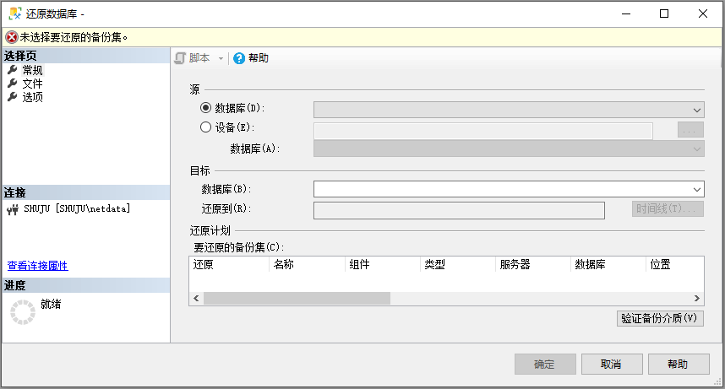
01
使用SSMS执行恢复操作
完整恢复模式下对数据库执行的恢复操作
【例6】在“完整”恢复模式下使用完整备份来执行JXGL数据库的恢复操作（假定数据库没有损坏，只是部分数据存在丢失）。
（1）在“对象资源管理器”窗格中右击数据库节点，在弹出的快捷菜单中执行“还原数据库…”命令，打开“还原数据库”窗口，单击“常规”选项卡，如图10-18所示。
①源：指定还原数据库的来源，可以是数据库（服务器上现有的数据库）或备份设备；
②目标：指定数据库还原后的名称和还原到的时间点，默认最近一次备份状态；
③还原计划：指定数据库要还原的备份集名称，默认选择所有备份集。

Slide 41
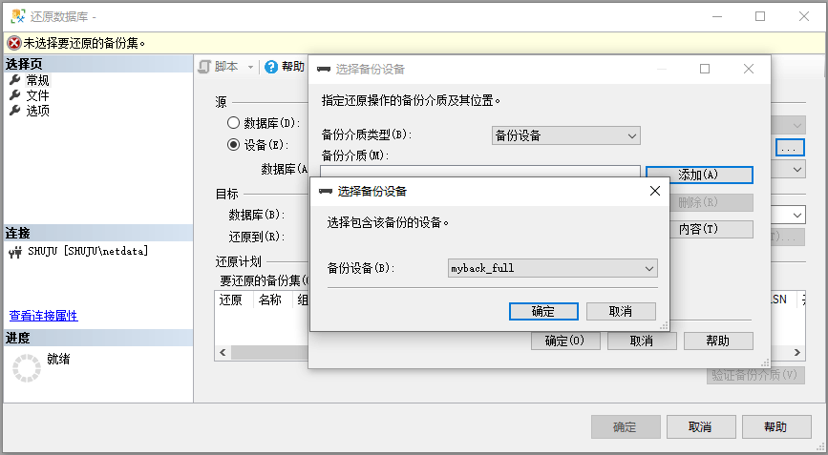
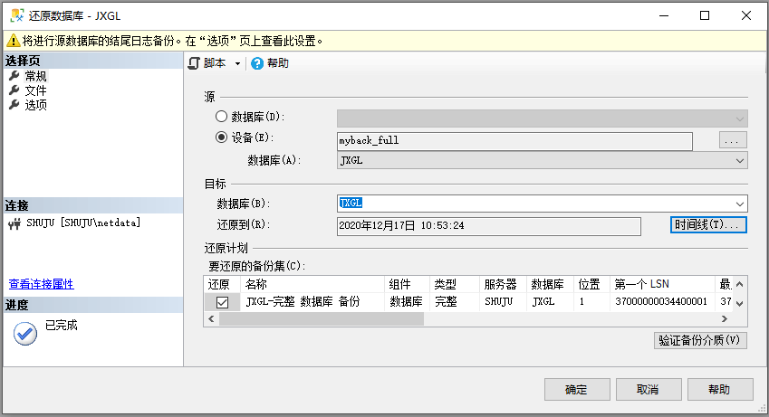
01
使用SSMS执行恢复操作
完整恢复模式下对数据库执行的恢复操作
【例6】在“完整”恢复模式下使用完整备份来执行JXGL数据库的恢复操作（假定数据库没有损坏，只是部分数据存在丢失）。
（2）在“源”选项下选择“设备”单选按钮，单击其后“…”按钮，弹出“选择备份设备”对话框。在“备份介质类型”下拉列表框中选择“备份设备”选项，单击“备份介质”列表框右侧的“添加”按钮，弹出“选择备份设备”对话框。在“备份设备”下拉列表框中选择备份设备名称，这里选择myback_full，如图10-19所示。设置完成后，连续单击“确定”按钮，直至返回“还原数据库-JXGL”窗口，如图10-20所示。

Slide 42
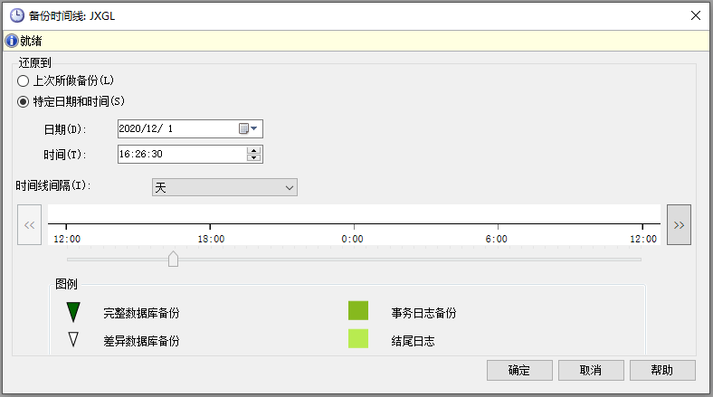
01
使用SSMS执行恢复操作
完整恢复模式下对数据库执行的恢复操作
【例6】在“完整”恢复模式下使用完整备份来执行JXGL数据库的恢复操作（假定数据库没有损坏，只是部分数据存在丢失）。
注意：恢复数据库可以恢复到指定时间点，单击“时间线”按钮，弹出“备份时间线:JXGL”对话框，如图10-21所示。用户可以根据需要选择数据库恢复到的时间点。

Slide 43
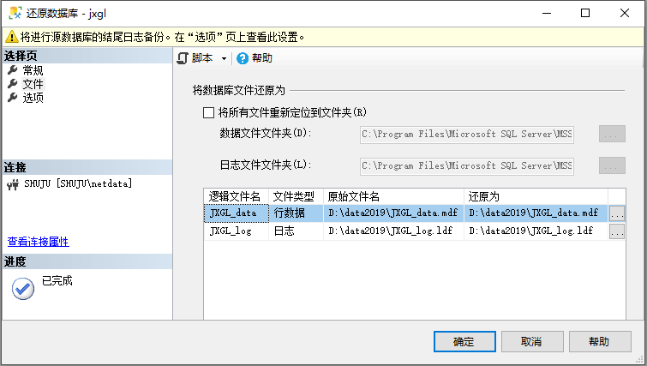
01
使用SSMS执行恢复操作
完整恢复模式下对数据库执行的恢复操作
【例6】在“完整”恢复模式下使用完整备份来执行JXGL数据库的恢复操作（假定数据库没有损坏，只是部分数据存在丢失）。
（3）在左侧“选择页”列表框中单击“文件”选项卡，在右侧窗格中设置数据库恢复的新路径（文件夹）及其文件名，如图10-22所示。

Slide 44
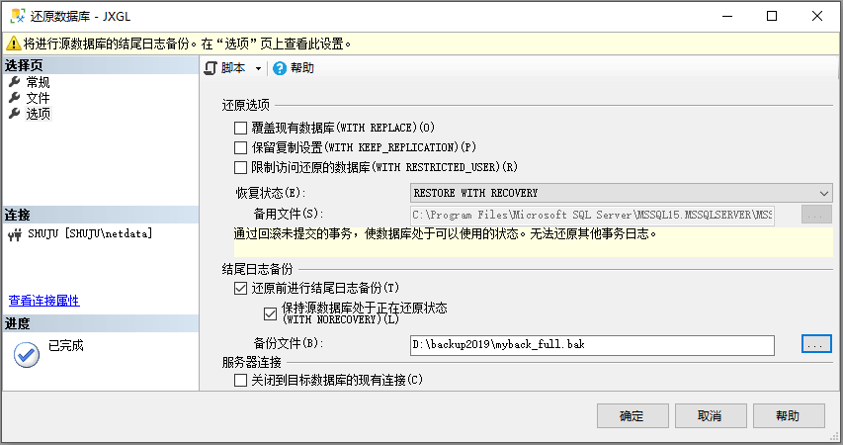
01
使用SSMS执行恢复操作
完整恢复模式下对数据库执行的恢复操作
【例6】在“完整”恢复模式下使用完整备份来执行JXGL数据库的恢复操作（假定数据库没有损坏，只是部分数据存在丢失）。
（4）在左侧“选择页”列表框中单击“选项”选项卡，如图10-23所示，在右侧窗格中设置“结尾日志备份”的备份文件位置为D:\backup2019\myback_full.bak。
①还原选项：覆盖现有数据库表示覆盖服务器上的同名数据库，如果服务器上存在同名数据库且没有备份结尾日志，则必须选择该项，否则会弹出“还原数据库失败”信息；保留复制设置用于复制数据库（转移数据库到其他服务器上），恢复状态为restore with norecovery选项时不可用；限制访问还原的数据库表示使正在还原的数据库仅供db_owner、dbcreator或sysadmin的成员使用；

Slide 45
01
使用SSMS执行恢复操作
完整恢复模式下对数据库执行的恢复操作
【例6】在“完整”恢复模式下使用完整备份来执行JXGL数据库的恢复操作（假定数据库没有损坏，只是部分数据存在丢失）。
（4）在左侧“选择页”列表框中单击“选项”选项卡，如图10-23所示，在右侧窗格中设置“结尾日志备份”的备份文件位置为D:\backup2019\myback_full.bak。
②恢复状态：在应用多个备份集恢复数据库时，除了最后一个备份集的“恢复状态”使用restore with recovery选项，其他备份集一律使用restore with norecovery选项；

Slide 46
01
使用SSMS执行恢复操作
完整恢复模式下对数据库执行的恢复操作
【例6】在“完整”恢复模式下使用完整备份来执行JXGL数据库的恢复操作（假定数据库没有损坏，只是部分数据存在丢失）。
（4）在左侧“选择页”列表框中单击“选项”选项卡，如图10-23所示，在右侧窗格中设置“结尾日志备份”的备份文件位置为D:\backup2019\myback_full.bak。
③结尾日志备份：在恢复未损坏的数据库时，Server 2005以上版本要求对数据库进行尾部日志备份。如果不执行结尾日志备份，会弹出“还原数据库失败”的信息。
注意：并非所有还原方案都要求执行结尾日志备份。如果恢复点包含在较早的日志备份中，则无须结尾日志备份，此外，如果准备移动或替换（覆盖）数据库，并且在最新备份后不需要将该数据库还原到某一时间点，则不需要结尾日志备份。

Slide 47
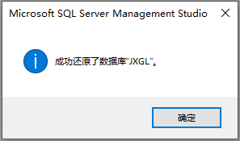
01
使用SSMS执行恢复操作
完整恢复模式下对数据库执行的恢复操作
【例6】在“完整”恢复模式下使用完整备份来执行JXGL数据库的恢复操作（假定数据库没有损坏，只是部分数据存在丢失）。
（5）单击“确定”按钮，稍后完成对数据库的尾日志备份操作，并弹出“成功还原了数据库JXGL”对话框，如图10-24所示。

Slide 48
02
使用T-SQL语句执行恢复操作
使用完整备份和差异备份恢复数据库
说明
restore database 数据库名称
[from <备份设备> [,...n]]
[with
[[,]replace]
[[,]file=文件号]
[[,]{norecovery|recovery| standby = {撤销文件名}}]
[[,]{stopat=时间和日期}]
[[,]move '逻辑文件名' to '物理文件名'][,...n]]
1）replace：指定将覆盖现有同名数据库及相关文件，尽量避免使用；
2）文件号：要还原的备份集序号，如文件号1表示第1个备份集，文件号2表示第2个备份集，依此类推；
3）norecovery：表示数据库的恢复操作尚未完成，数据库处于不可用状态，需继续恢复其他后续的备份集；
4）recovery：表示数据库的恢复操作已经完成，使数据库处于可用状态，最后一个备份集使用此选项，无法继续还原其它差异备份或事务日志备份集；
5）stopat：将数据库还原到指定日期和时间状态；
6）move '逻辑文件名' to '物理文件名'：将数据库副本还原到新位置。

Slide 49
02
使用T-SQL语句执行恢复操作
【例07】 利用d:\backup\myfull.bak（完整备份）还原数据库JXGL（结尾日志不恢复）。
use master
go
--切换到完整恢复模式下
if db_id('jxgl') is not null
alter database jxgl set recovery full
go
--当数据库JXGL尚未破坏时，需要进行数据库尾部日志备份
if db_id('jxgl') is not null
backup log jxgl to myfull with name='jxgl尾日志备份',
description='尾日志备份',norecovery
go
--恢复数据库
restore database jxgl from myfull with recovery
go

Slide 50
02
使用T-SQL语句执行恢复操作
【例08】 使用差异备份可以将数据库恢复到指定状态下，如第2次差异备份时刻（如果当前服务器中存在同名数据库，则可覆盖同名数据库）。
use master
go
--切换到完整恢复模式下
if db_id('jxgl') is not null alter database jxgl set recovery full
go
--恢复数据库基础部分
restore database jxgl from mydiff
with replace, --未备份结尾日志，覆盖同名数据库
file=1, --完整备份序号
--数据库文件路径可以迁移到其他位置，如e:\restore_data\
--move 'jxgl_data' to 'e:\restore_data\教学管理.mdf',
--move 'jxgl_log' to 'e:\restore_data\教学管理.ldf',norecovery
go
--恢复数据库到指定时刻，如第2次差异数据库备份时刻
restore database jxgl from mydiff with file=3,recovery
go

Slide 51
02
使用T-SQL语句执行恢复操作
使用事务日志备份恢复数据库
restore log 数据库名称
[from <备份设备> [,...n]]
[with
[[,]replace]
[[,]file=文件号]
[[,]move '逻辑文件名' to '物理文件名'][,...n]
[[,]{norecovery|recovery}]]
说明：各参数含义同（1）。

Slide 52
02
使用T-SQL语句执行恢复操作
【例09】 使用事务日志备份恢复JXGL到指定的状态。
use master --关闭数据库JXGL
go
--切换到完整恢复模式下
if db_id('jxgl') is not null
alter database jxgl set recovery full
go
--备份尾日志，进入还原状态
if db_id('jxgl') is not null
backup log jxgl to mylog with norecovery
go
--还原完整备份
restore database jxgl from mylog
with replace, --覆盖现有的同名数据库
file=1, --完整备份序号
norecovery --注意，表示继续恢复
go
--数据库无法使用，继续恢复事务日志备份
restore log jxgl from mylog
with file=2, --日志备份序号
norecovery --注意，表示继续恢复
go
--这时数据库仍然无法使用，继续恢复事务日志备份
restore log jxgl from mylog
with file=3, --日志备份序号
norecovery --注意，表示继续恢复
go
--应用尾日志
restore log jxgl from mylog
with file=4, --尾日志备份序号
recovery --完成恢复，数据库可以使用
go

Slide 53
02
使用T-SQL语句执行恢复操作
【例10】 假设对数据库JXGL执行了完整备份、差异备份和事务日志备份，则可以使用这三个备份来恢复数据库。
--这时数据库无法使用，继续恢复差异备份
restore database jxgl from mydata
with file=2, --差异备份序号
norecovery --注意，表示继续恢复
go
--数据库仍然无法使用，继续恢复事务日志备份
restore log jxgl from mydata
with file=3, --日志备份序号
norecovery --注意，表示继续恢复
Go --应用尾日志
restore log jxgl from mydata
with file=4, --尾日志备份序号
recovery --完成恢复，数据库可以使用
go
use master --关闭数据库JXGL
Go --切换到完整恢复模式下
alter database jxgl set recovery full
Go --备份尾日志，进入还原状态
backup log jxgl to mydata with norecovery
go
--还原完整备份3
restore database jxgl from mydata
With replace, --覆盖现有的同名数据库
file=1, --完整备份序号
norecovery --注意，表示继续恢复
go

Slide 54


end
小结
备份和恢复是SQL Server中两个最重要的组件，利用备份和恢复组件可以保护数据库中的关键数据。数据库备份方式只有3种：完整备份、差异备份和事务日志备份。对数据库进行备份的第1个备份集必须是完整备份，差异备份是备份数据库中相对完整备份之后的修改部分，日志备份则是备份前一次备份之后的新增日志内容，而且日志备份要求数据库的恢复模式不能是“简单”的模型。数据库的恢复则从完整备份开始，然后恢复最近的差异备份，最后再按照备份顺序恢复后续的日志备份。实施计划妥善的备份和还原策略可以避免由于各种故障造成的数据丢失，从而有效地应对灾难的发生。

Slide 55
感谢您的观看
人民邮电出版社
原理与应用
微课
SQL Server

